Slide 1




ROGACZA PTASIA DRUŻYNA – BUDKOWA MISJA SPECJALNA
Pierwsze spotkanie
Poznajemy ptaki naszej okolicy • budujemy • obserwujemy

Slide 2









WITAJCIE W BUDKOWEJ MISJI SPECJALNEJ!
10 drużyn × 3 osoby = 30 młodych konstruktorów
Każda drużyna pomaluje własną budkę lęgową.

Slide 3









Po co w ogóle są budki lęgowe?
Budka jest zastępczą dziuplą – pomaga tam, gdzie naturalnych dziupli jest za mało.
Zapewnia bezpieczne miejsce na założenie gniazda i wychowanie piskląt.
Pomaga utrzymać różnorodność ptaków dziuplaków.
Ptaki są ważną częścią ekosystemu – m.in. zjadają ogromne ilości owadów.
Budka nie zastępuje zdrowego, naturalnego lasu. Jest pomocą, a nie „fabryką ptaków”.

Slide 4


Dlaczego w naszej okolicy ma to sens?
1
2
Według materiałów gminy do pospolitych ptaków należą m.in. zięba, piecuszek, sosnówka, bogatka, pierwiosnek, sójka, pełzacz leśny, dzięcioł duży, kos, drozd,
rudzik, strzyżyka, kowalika, szpak, pliszka, trznadel i skowronek.
Gmina Osieczna ma dużo terenów leśnych – dominują m.in. bory sosnowe, ale występują też lasy liściaste i mieszane.

Slide 5


PTASIA MAPA OKOLICY OSIECZNEJ

Slide 6

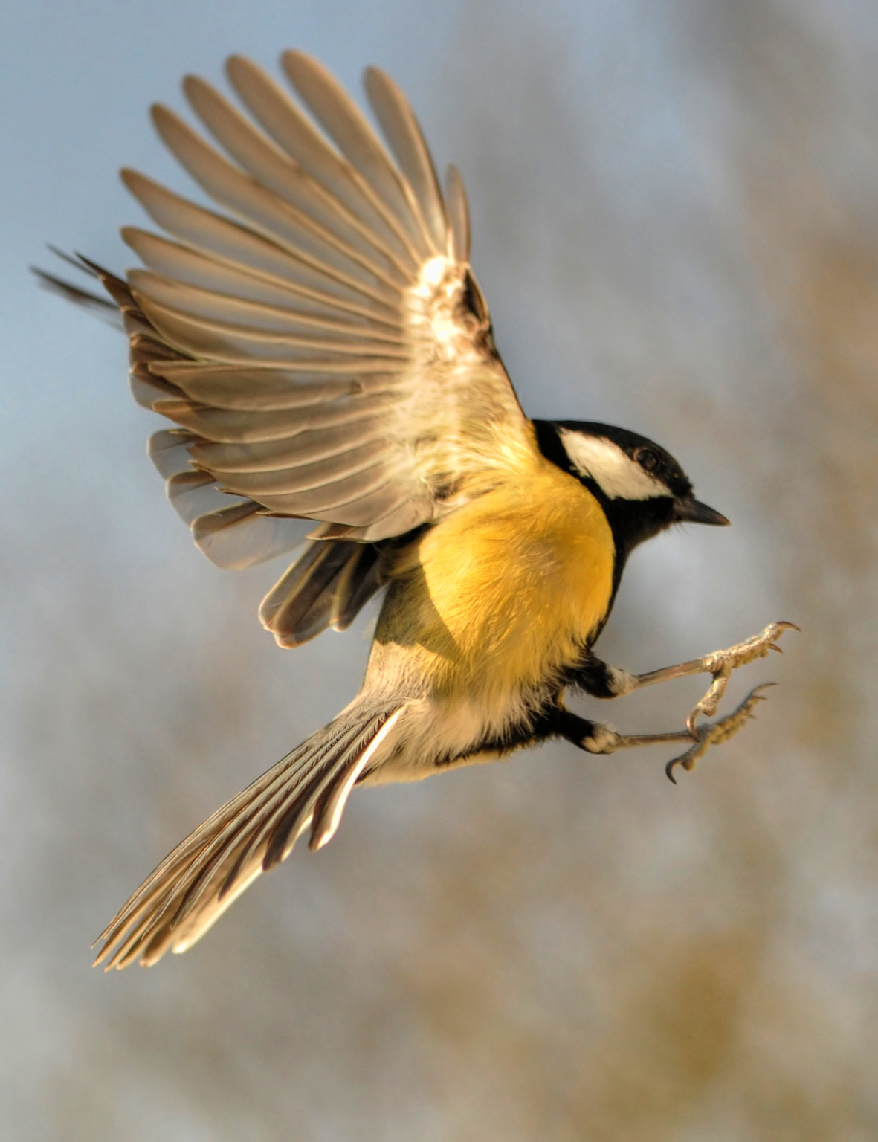
BOGATKA
  Żywy GPS – waży 14–22 g, ale jesienią ukrywa tysiące nasion, a zimą znajduje je z dokładnością do cm. Jej mózg na jesień się powiększa, by pomieścić te mapy.
  Mistrzyni podróbek – ma 40 odgłosów, naśladuje inne ptaki, a innym ptakom oznajmia: "sii-sii" = zagrożenie z góry, "czink" = drapieżnik z ziemi.
  Słodki zabójca – w sezonie lęgowym poluje na małe nietoperze! Atakuje je w locie i dziobie w czaszkę – jedyna sikora na świecie, która regularnie zabija ssaki.
  Gniazdo z futra – wyściela je sierścią dzików czy saren, a dorzuca też tymianek, który działa jak naturalny środek na pasożyty (ptasia apteka).
  Rozpoznaje Cię – odróżnia ludzi, którzy ją dokarmiają, od obcych. Potrafi pukać dziobem w szybę, żeby przypomnieć o uzupełnieniu karmnika.
  Rekordzistka lęgów – znosi 14–15 jaj (najwięcej z sikor), a rodzice karmią młode nawet 1000 razy dziennie.
  Język jak szczoteczka – rurkowaty i zakończony pęczkiem, dzięki czemu zbiera nektar z kwiatów i wyciąga nasiona z szyszek.

Slide 7
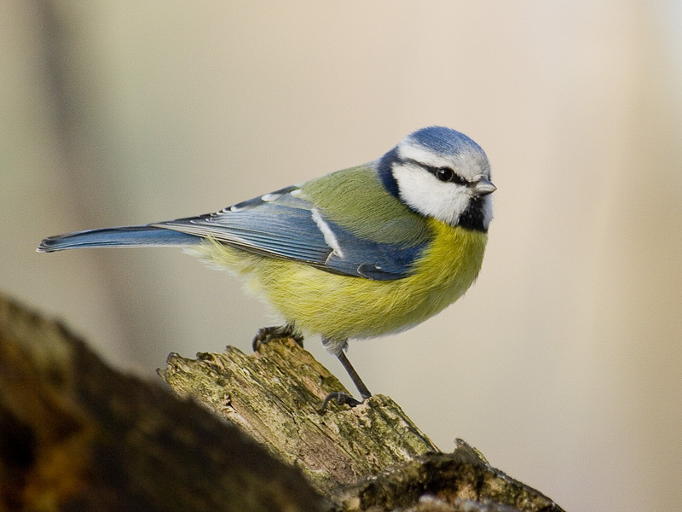
MODRASZKA
  Sikora w kolorowym kapeluszu – ma niebieską czapeczkę, żółty brzuszek i białą twarz z czarnym paskiem przez oko. To najbarwniejsza sikora w Polsce.
  Zawodnik wagi piórkowej – waży zaledwie 9–12 g (czyli mniej niż bogatka!). Mimo to potrafi zawisnąć do góry nogami na cieniusieńkich gałązkach.
  Akrobatka w karmniku – w przeciwieństwie do bogatki, która zjada wszystko, modraszka preferuje drobniejsze nasiona. W karmniku wybiera słonecznik łuskany albo orzeszki – jej cienki dziób nie poradzi sobie z grubymi łupinami.
  Czarodziejka głosu – jej pieśń brzmi jak "cy-cy-cy-sii-sii-sii", ale potrafi też wydawać zgrzytliwe dźwięki, które ostrzegają inne ptaki przed zagrożeniem.
  Mniej groźna od kuzynki – w przeciwieństwie do bogatki nie poluje na nietoperze. Żywi się głównie owadami, pająkami i nasionami – ale wiosną potrafi rozłupać małe ślimaki.
  Lęg w ciasnych dziuplach – znosi 7–12 jaj, ale gniazduje w bardzo małych otworach (np. w dziurach po dzięciolech lub w skrzynkach lęgowych). Wyścieła je mchem i wełną.
  Towarzyska, ale nie do końca – zimą łączy się w stadka z innymi sikorami (np. bogatkami), ale w sezonie lęgowym staje się terytorialna i brutalnie przepędza rywali.

Slide 8
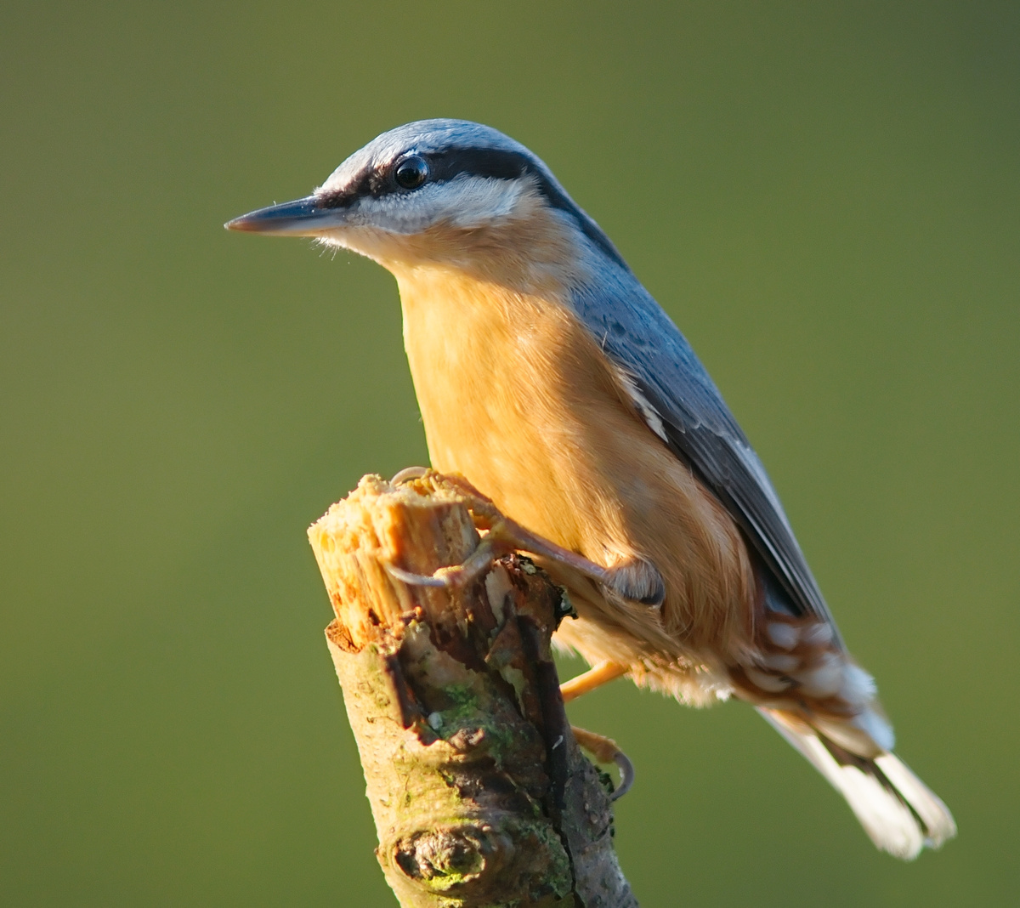
KOWALIK
  Jedyny ptak, który chodzi głową w dół – po pniu porusza się zarówno do góry, jak i na dół (w przeciwieństwie do dzięciołów, które tylko w górę). Zawdzięcza to wyjątkowo długim i mocnym pazurom.
  Szybki jak błyskawica – jego nazwa pochodzi od szybkich, kowalskich ruchów młotka, gdy rozłupuje nasiona. Jedno nasiono rozprawia w 1–2 sekundy!
  Ptak z kowadełkiem – wybiera szczelinę w korze lub rozwidlenie gałęzi, wkłada w nią żołędź czy orzeszek i rozłupuje – to jego "stół warsztatowy". Może korzystać z tego samego kowadełka przez lata.
  Samiec – niebieski elegancik – odróżnisz go po kolorowej głowie: samiec ma czarny pasek przez oko, samica brązowawy. Reszta – rdzawy brzuszek, niebieskie skrzydła, granatowy wierzch.
  Mistrz budowy gniazd – nie używa dziupli tak jak inne sikory – sam poszerza wejście i lepi otwór gliną, żeby dopasować go do swoich rozmiarów! To jedyny polski ptak, który "murowuje" gniazdo.
  Chytrus wynalazca – jeśli wejście jest za duże, lepi wąski korytarzyk z gliny i błota – za ciasny dla drapieżników, a w sam raz dla niego. Na to poświęca nawet kilka dni.

Slide 9
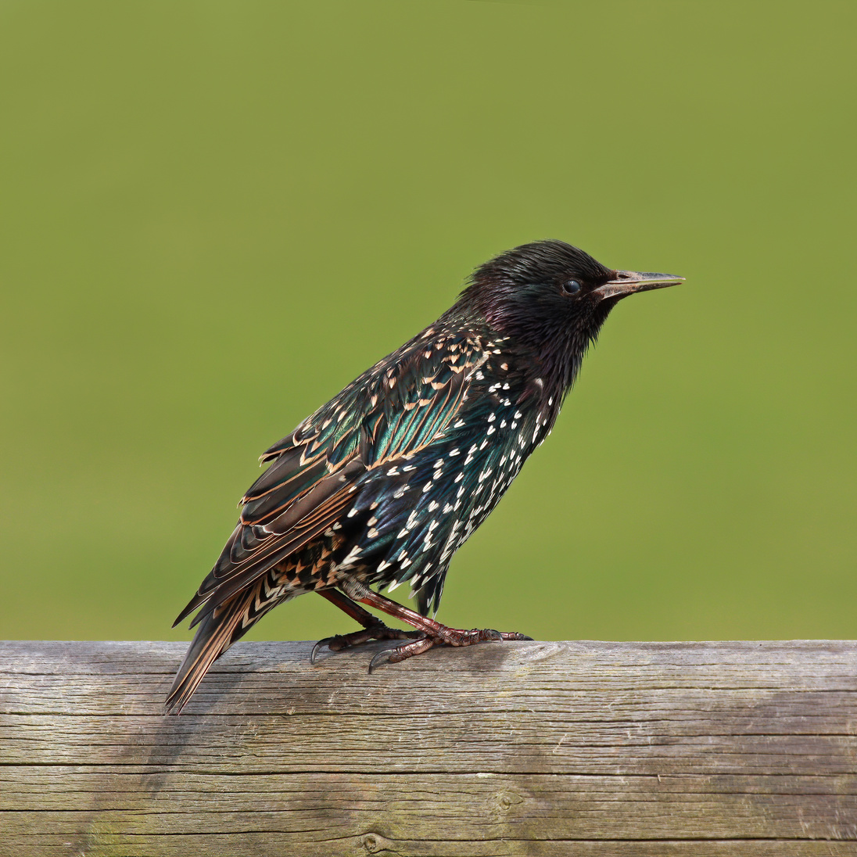
SZPAK
  Gwiazdor w lśniącym płaszczu – czarne pióra mienią się na fioletowo, zielono i niebiesko, a na wiosnę pokrywają je białe kropki (jak rozgwieżdżone niebo). Jesienią kropki znikają.
  Mistrz parodii – potrafi naśladować ponad 20 innych ptaków (kosy, jaskółki, a nawet sójki), ale też ludzkie dźwięki – dzwonki telefonów, alarmy samochodowe, a w niewoli nawet słowa!
  Ogromne lotne stada – jesienią zbiera się w stada liczące nawet 100 000 osobników, tworząc spektakularne "falowe" widowiska na niebie (tzw. szpakowe chmury) – manewrują tak precyzyjnie, że żaden ptak nigdy nie zderza się z drugim.
  Pierwszy wiosenny zwiastun – przylatuje do Polski już w lutym/marcu, często gdy jeszcze leży śnieg. Jego gwizdanie na gałęzi to dla wielu znak, że zima odchodzi.
  Wytrawny owadożerca… ale nie tylko – latem wyjada tysiące szkodników (gąsienice, ślimaki), ale jesienią szybko przestawia się na owoce – atakuje sady i winnice, potrafiąc zniszczyć nawet 50% plonów.
  Zajmuje cudze gniazda – nie buduje własnych dziupli – wykorzystuje stare po dzięciołach, skrzynki lęgowe, ale też… dziury w budynkach, pod dachami, a nawet rury wentylacyjne.

Slide 10
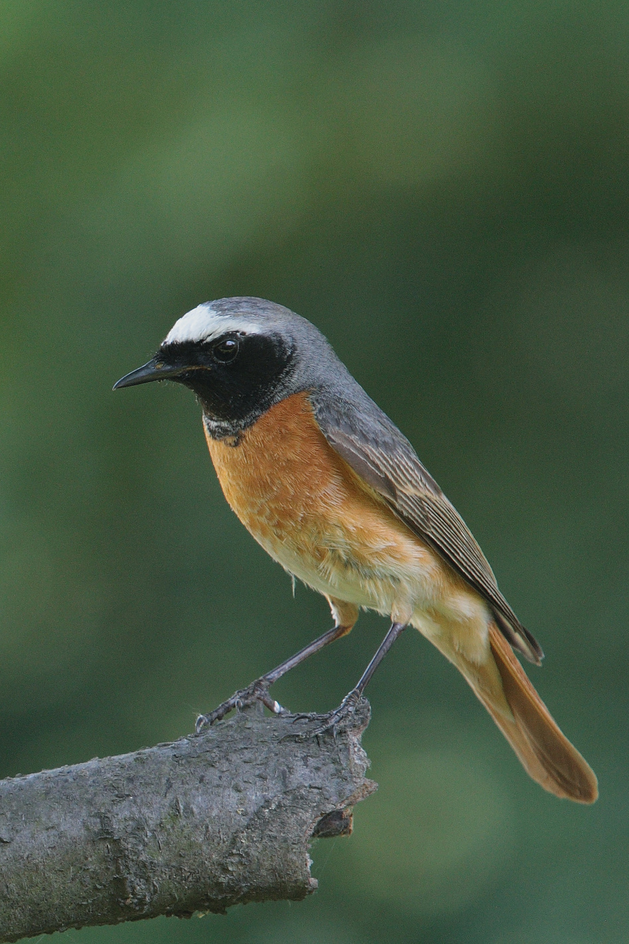
PLEŚZKA
  Ptaszek z pomarańczowym zadem – cała szarobrązowa, ale wyróżnia ją rdzawopomarańczowy ogon i kupr (czyli górna część ogona). Samiec ma dodatkowo czarną maskę na twarzy – elegancki niczym Zorro.
  Taniec z ogonem w górze – stale potrząsa i podnosi ogon, jakby chciał Ci coś pokazać. To jej znak rozpoznawczy – nie pomylisz jej z żadnym innym ptakiem!
  Krótka kariera lotnicza – przylatuje do Polski w kwietniu, a odlatuje już we wrześniu. Zimuje w Afryce, aż za Saharą – pokonuje nawet 5000 km w jedną stronę!
  Siedzi na płocie jak strażnik – uwielbia otwarte przestrzenie. Najczęściej zobaczysz ją na płocie, słupie, dachu lub pojedynczym krzaku – skąd wypatruje owadów na ziemi.
  Poluje pieszo – w przeciwieństwie do sikorek nie zwisa z gałęzi, tylko biega po ziemi krótkimi susami, chwytając muchy i chrząszcze. Często podąża za krowami na pastwisku, które spłaszają owady.
  Mistrzyni kamuflażu gniazda – gniazduje w dziuplach, szczelinach skalnych, nawet w starych budynkach – ale maskuje je mchem i trawą tak doskonale, że często nie sposób go znaleźć.

Slide 11
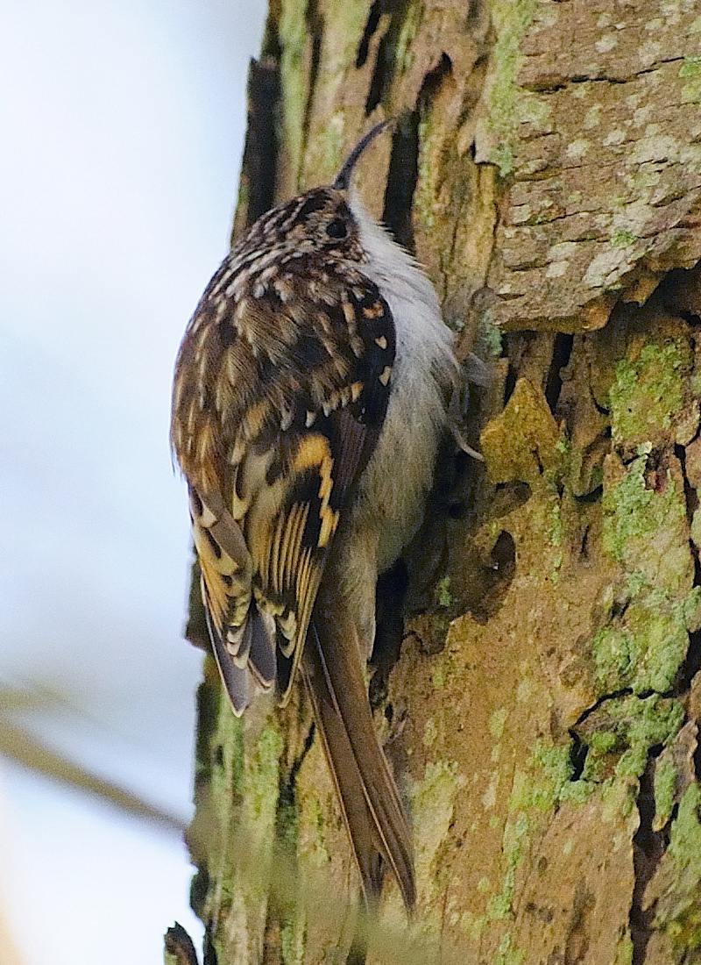
PEŁZACZ LEŚNY
  Pnie to jego autostrada – całe życie spędza na pniach drzew, schodząc w dół po spiralnym torze. Zazwyczaj okrąża pień w całości, sprawdzając każdą szczelinę – i nigdy nie odlatuje na inny pień, dopóki nie sprawdzi obecnego do końca.
  Porusza się tylko do góry! – i tu zaskoczenie: pełzacz nie chodzi po pniu w dół (w przeciwieństwie do kowalika). Jest jak dzięcioł – zawsze głową do góry. Wspina się, podpierając sztywnym ogonem jak sprężyną.
  Ukryty geniusz – jego upierzenie (brązowoszare, białawy spód) idealnie maskuje go na korze. Gdy zamiera w bezruchu, dosłownie znika – to jego główna obrona przed drapieżnikami.
  Dłuuugi, zakrzywiony dziób – ma cienki, delikatnie wygięty dziób – idealny do wyciągania drobnych pająków i owadów z najwęższych szczelinek w korze. To jego "pęseta".
  Wędrowny łowca – latem zjada głównie owady, ale zimą wyszukuje pod korą uśpione owady i ich jaja. Nie gromadzi zapasów, po prostu nieustannie błąka się w poszukiwaniu pokarmu.
  Rejonowy styl życia – w przeciwieństwie do sikor nie przelatuje w stadach – jest samotnikiem. Zimą możesz go spotkać w towarzystwie innych ptaków (sikorek), ale zwykle podąża własną trasą.

Slide 12



1
Wybór miejsca
2
Budowa gniazda
CO DZIEJE SIĘ W BUDCE? – PTASIA HISTORIA
3
Jaja
4
Karmienie piskląt
5
Pierwsze loty
6
Opuszczenie budki

Slide 13

BUDKA MA CHRONIĆ – ALE MOŻE TEŻ ZASZKODZIĆ
Brak patyczka pod otworem – nie ułatwiamy dostępu drapieżnikom.
Otwór powinien być gładki, bez zadziorów.
Dach powinien chronić przed deszczem i wystawać poza ściany.
Wnętrze powinno umożliwiać pisklętom wspinanie się do otworu.
Budka powinna być możliwa do otwarcia i czyszczenia.
Po zawieszeniu nie manipulujemy przy budce w czasie lęgów.

Slide 14

GDZIE POWIESIĆ BUDKĘ?
Najczęściej na drzewie, stabilnie i bezpiecznie, kilka metrów nad ziemią.
Nie w miejscu stale zalewanym deszczem ani mocno nagrzewanym przez cały dzień.
Otwór powinien mieć swobodny dolot – ptak musi móc bezpiecznie przylecieć.
Nie wieszamy budek zbyt gęsto – ptaki potrzebują własnego terytorium.
Dokładne miejsce najlepiej wybrać wspólnie z opiekunem, leśnikiem lub osobą odpowiedzialną za teren.

Slide 15

Najważniejsza myśl na dziś
„BUDKA TO NIE TYLKO KAWAŁEK DREWNA.
TO MIEJSCE, W KTÓRYM MOŻE ROZPOCZĄĆ SIĘ PTASIE ŻYCIE.”

